Slide 1
4.5 أساسيات الوثب
IAAF CECS Level I

Slide 2
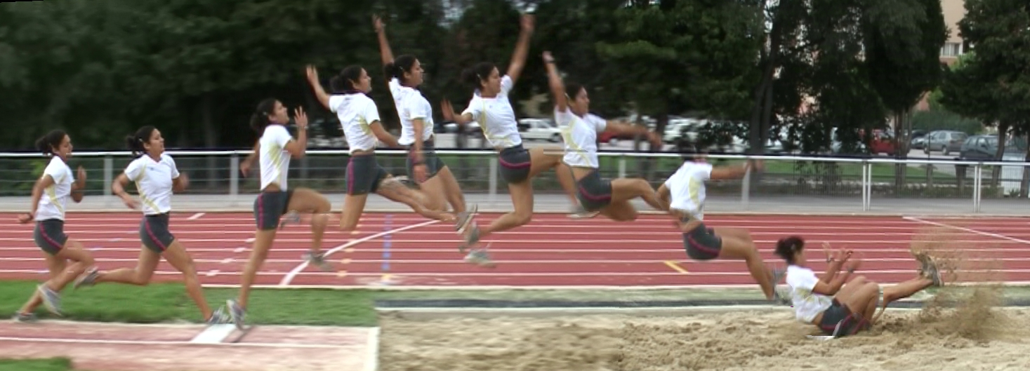
مراحل الحركة
يمكن تقسيم حركات مسابقات الوثب إلى أربعة مراحل رئيسية :
الهبوط الطيران الإرتقاء الإقتراب
IAAF CECS Level I Coaching Theory
4.5 / 8
Notes:
Structure motrice
Les disciplines de saut peuvent se décomposer en quatre phases principales : (a) élan, (b) impulsion, (c) envol et (d) réception. Pour le triple saut la séquence d’impulsion-envol-réception se répète trois fois. Pour la perche les quatre phases s’appliquent mais leur structure est modifiée par les entraîneurs pour prendre en compte les mouvements supplémentaires que font les athlètes à cause de la perche.
La course d’élan génère de la vitesse horizontale. Pour la longueur, le triple saut et le perche, le résultat final est largement tributaire du niveau de vitesse horizontale à l’impulsion, donc l’objectif des athlètes est de s’approcher lors de leur course d’élan de leur vitesse maximum. Pour le saut en hauteur, la vitesse horizontale est de moindre importance quant au résultat final, là l’objectif de l’athlète est d’atteindre la vitesse plutôt optimale que maximale dans sa course d’élan. La course d’élan comprend également la préparation à l’impulsion. Il est vital, donc, que la vitesse de course soit appropriée afin que l’athlète soit capable de l’utiliser à l’impulsion et qu’il en ai le contrôle.

Slide 3
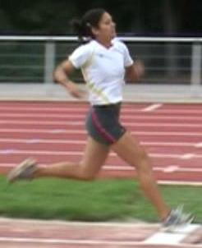
الإقتراب
مواصفات الإقتراب الجيد هى :
السرعة المثالية / المتحكم فيها
الدقة القصوى
إعداد اللاعب لإرتقاء قوي
IAAF CECS Level I Coaching Theory
4.5 / 9
Notes:
Les caractéristiques d’une bonne course d’élan dans toutes les disciplines sont :
Elle est rapide
Elle est précise et compatible avec l’épreuve
Elle prépare l’athlète à une impulsion puissante

Slide 4
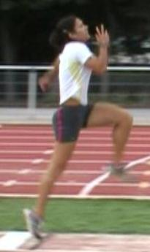
الإرتقاء
خصائص الإرتقاء الجيد :
السرعة المثالية المتحكم فيها عند الإرتقاء
جسم اللاعب ممتداً
ضرب الأرض بحركة “ مخلبية ” بالقدم
تدفع ركبة الرجل الحرة بحركة قوية من الأمام
ولأعلى من مفصل الفخذ
مد مفاصل الفخذ و الركبة و الكاحل إلى
أقصى درجة
IAAF CECS Level I Coaching Theory
4.5 / 10
Notes:
Dans la phase d’impulsion la trajectoire d’envol du corps de l’athlète (et donc la distance ou la hauteur maximum de l’envol) est déterminée. Plus clairement l’impulsion est d’une importance critique dans les épreuves de saut. Les objectifs de l’athlète durant cette phase sont (a) de s’assurer que son centre de masse est aussi haut que possible au moment de l’impulsion, (b) d’ajouter la vitesse verticale maximum à la vitesse horizontale générée par la course d’élan et (c) impulser avec un angle optimal. Pour (b) et (c) les conditions optimales varient en fonction de l’épreuve et de la technique utilisée par l’athlète.
Les caractéristiques d’une impulsion efficace sont :
L’athlète doit être “grand”
Le pied d’impulsion de pose fermement en une rapide action de “griffé” – il n’est pas collé au sol et ne freine donc pas l’action.
Le genou de la jambe libre est poussé ou pointé en avant des hanches.
Les articulations de la hanche, du genou et de la cheville sont en extension complète.

Slide 5
مرحلة الطيران
من الضروري تكملة مرحلة الطيران طبقا لأهداف مسابقات الوثب
( عالي ، طويل ،الثلاثي الحجلة / الخطوة / الوثبة ،
القفز بالزانة ( الحركة تجاه الزانة )
القفز بالزانة حركة فريدة بالنسبة للاعب
عدم ملامسة الأرض ، يتحدد كل شئ حول مركز ثقل جسم اللاعب أو حول دفع الزانة
IAAF CECS Level I Coaching Theory
4.5 / 11
Notes:
Dans la phase d’envol du saut en longueur et dans les trois phases d’envol du triple-saut les objectifs de l’athlète sont d’éviter tout ce qui pourrait perturber la trajectoire et la position du corps à la réception. Dans la phase d’envol du saut en hauteur et à la perche, l’athlète doit éviter tout ce qui pourrait réduire la hauteur de sa trajectoire et assurer le franchissement de la barre. A la perche, les objectifs incluent également la maximisation de la force additionnelle fournie par la perche.

Slide 6
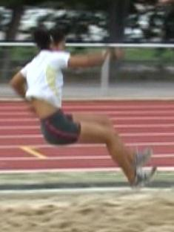
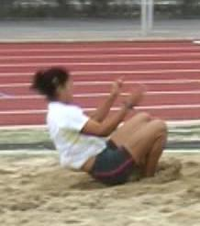
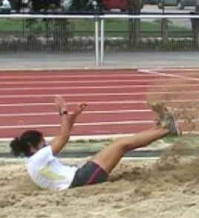
الهبوط-
لتأمين مكان الهبوط
- سواء الأرض أو مرتبة الهبوط
في الوثب الطويل و الثلاثي :
تقليل معدل فقدان المسافة في الهبوط
معدل فقدان المسافة في الهبوط: المسافة مابين أول أثر يحدثه اللاعب في الرمال ونقطة هبوط النظرية لمركز ثقل الجسم في الرمال
IAAF CECS Level I Coaching Theory
4.5 / 12
Notes:
To secure the touchdown
– ground or landing mat.
LJ & TJ
– Minimise the “loss upon landing” (LUL).
Loss upon landing: distance in between the first break in the sand behind the take off line by the jumper
and the theoretical
landing point of the
CM in the sand.

Slide 7
تعليم تكنيك الوثب
تستخدم طريقة التسلسل لتعليم مسابقات الوثب الطويل والعالي والقفز بالزانة
و تستخدم طريقة التشكيل لتعليم مسابقة الوثب الثلاثي
الخطوات التعليمية :
الإرتقاء من جرى الإقتراب 3خطوات
الإرتقاء من جرى إقتراب قصير
مسار الطيران
الهبوط .
IAAF CECS Level I Coaching Theory
4.5 / 13
Notes:
La méthode globale et la méthode analytique sont les deux moyens d’apprentissage les plus couramment utilisés pour les sauts. On devra se concentrer sur les points suivants :
Impulsion après course d’élan
Mouvements dans la phase d’envol
Réception

Slide 8
نقاط ينبغي تجنبها
انخفاض السرعة في نهاية الإقتراب
هبوط مركز ثقل الجسم عند الاستعداد للإرتقاء
أداء خطوة فرملة مع ملامسة الكعب للأرض عند الإرتقاء
وثبات من الوقوف
تأكيد مبكر على مرحلة الطيران
IAAF CECS Level I Coaching Theory
4.5 / 15
Notes:
Note: Sachez que tous les exercices de saut impliquent de lourdes contraintes mécaniques sur tout le corps et plus particulièrement, sur les articulations du pied, de la cheville et du genou. Par conséquent éviter toute surcharge.

